Slide 1


Slide 2

Chapitre 10
PARTIE 4 LA RÉMUNÉRATION ET LA RECONNAISSANCE DE LA PERFORMANCE
La rémunération directe
© ERPI, tous droits réservés.
Reproduction sur support papier autorisée aux utilisateurs du manuel.
Notes:
Dupliquez la diapositive pour ajouter une autre page de partie ou de chapitre

Slide 3

Plan de chapitre
OBJECTIF 10A – Expliquer le processus de rémunération globale
10.1 La rémunération globale
10.2 Le processus de rémunération
10.3 L’évaluation des emplois
10.4 L’élaboration des structures salariales
10.5 La détermination des salaires et des autres formes de rémunération individuelle
OBJECTIF 10B – Identifier les particularités de différents aspects de la gestion de la rémunération
10.6 Les aspects à considérer en matière de rémunération
10.7 L’équité salariale
10.8 Les régimes de rémunération variable
10.9 La gestion de la rémunération
10.10 L’évaluation de la rémunération directe
© ERPI, tous droits réservés.
Reproduction sur support papier autorisée aux utilisateurs du manuel.
CHAPITRE 10 LA RÉMUNÉRATION DIRECTE
3
Notes:
Dupliquez la diapositive pour ajouter d’autres figures

Slide 4
10.1 La rémunération globale
Activité de GRH consistant à évaluer la contribution
des employés à l’organisation afin d’établir leur rétribution, pécuniaire et non pécuniaire, directe et indirecte, confor-mément à la législation existante et à la capacité financière de l’organisation.
La rémunération globale inclut la rémunération directe
et la rémunération indirecte.
Une définition…
© ERPI, tous droits réservés.
Reproduction sur support papier autorisée aux utilisateurs du manuel.
CHAPITRE 10 LA RÉMUNÉRATION DIRECTE
4
Notes:
Dupliquez la diapositive pour ajouter d’autres figures

Slide 5
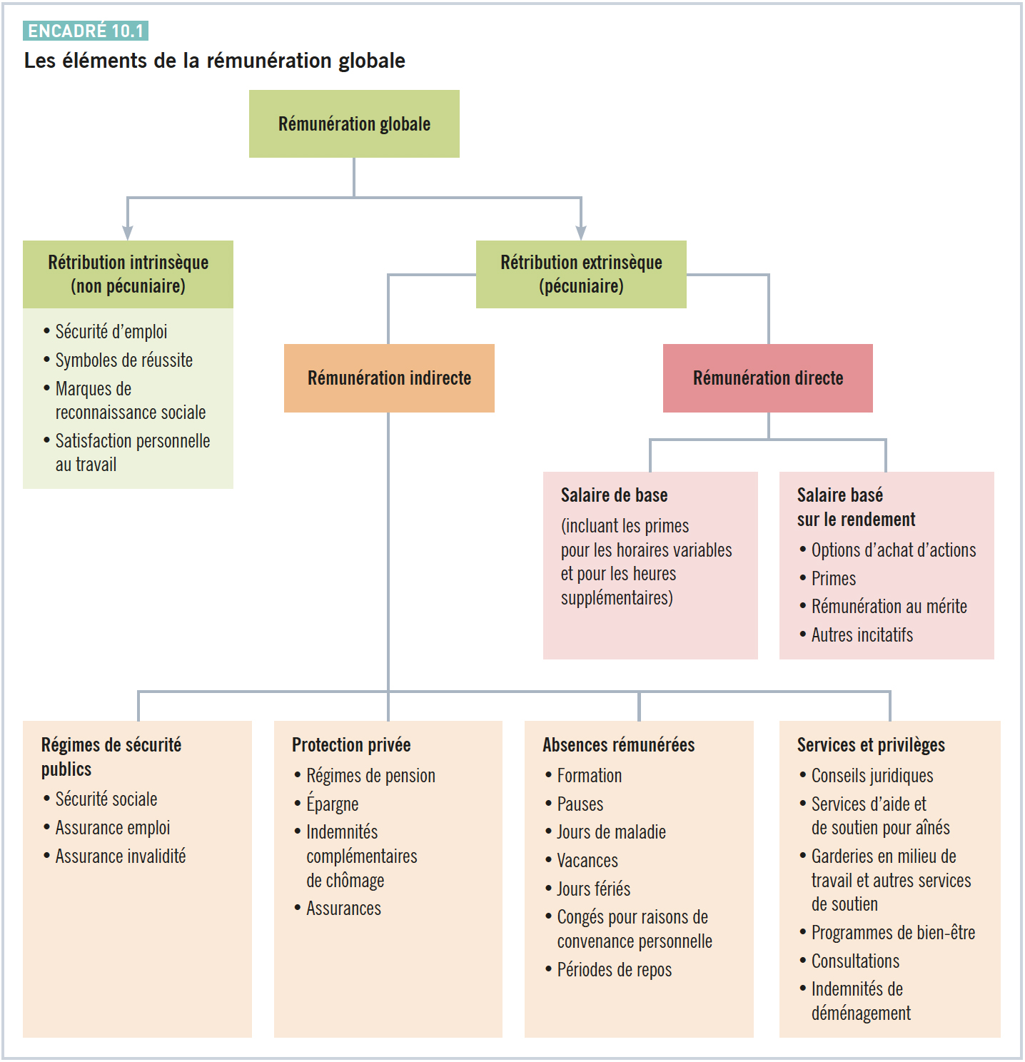
5
Notes:
Dupliquez la diapositive pour ajouter d’autres figures

Slide 6
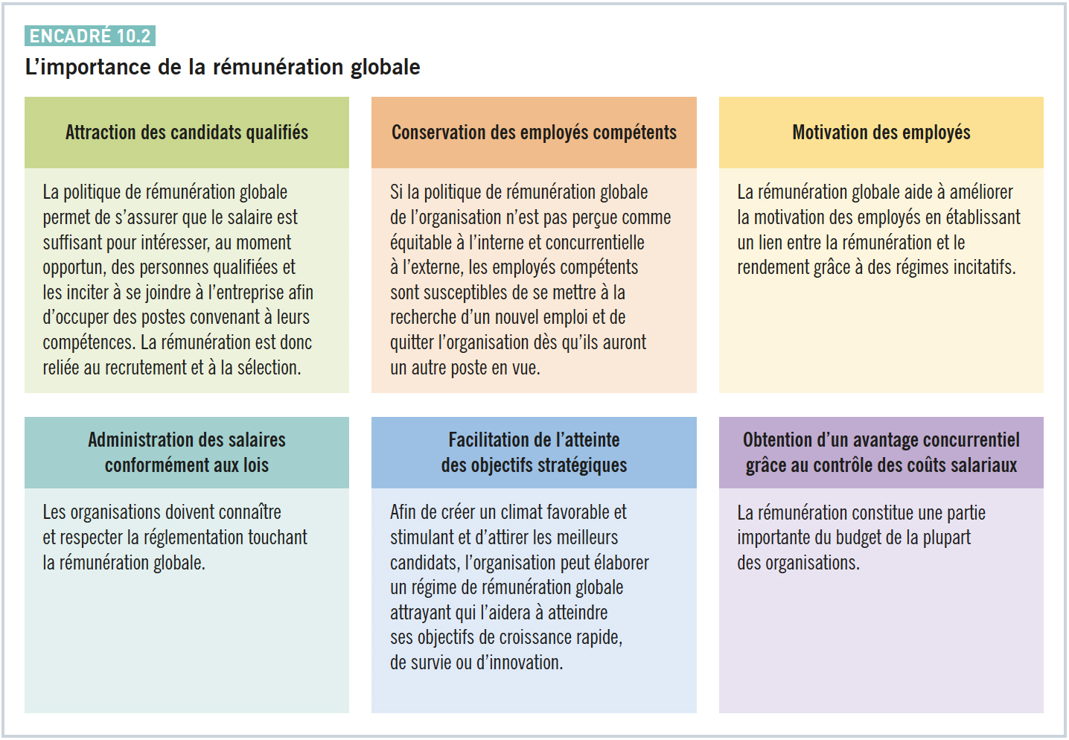
L’importance de la rémunération globale
6
Notes:
Dupliquez la diapositive pour ajouter d’autres figures

Slide 7
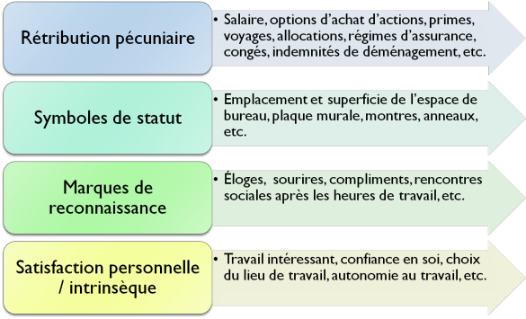
Quelques exemples de modes de rétribution
10.1 SUITE
© ERPI, tous droits réservés.
Reproduction sur support papier autorisée aux utilisateurs du manuel.
CHAPITRE 10 LA RÉMUNÉRATION DIRECTE
7
Notes:
Dupliquez la diapositive pour ajouter d’autres figures

Slide 8
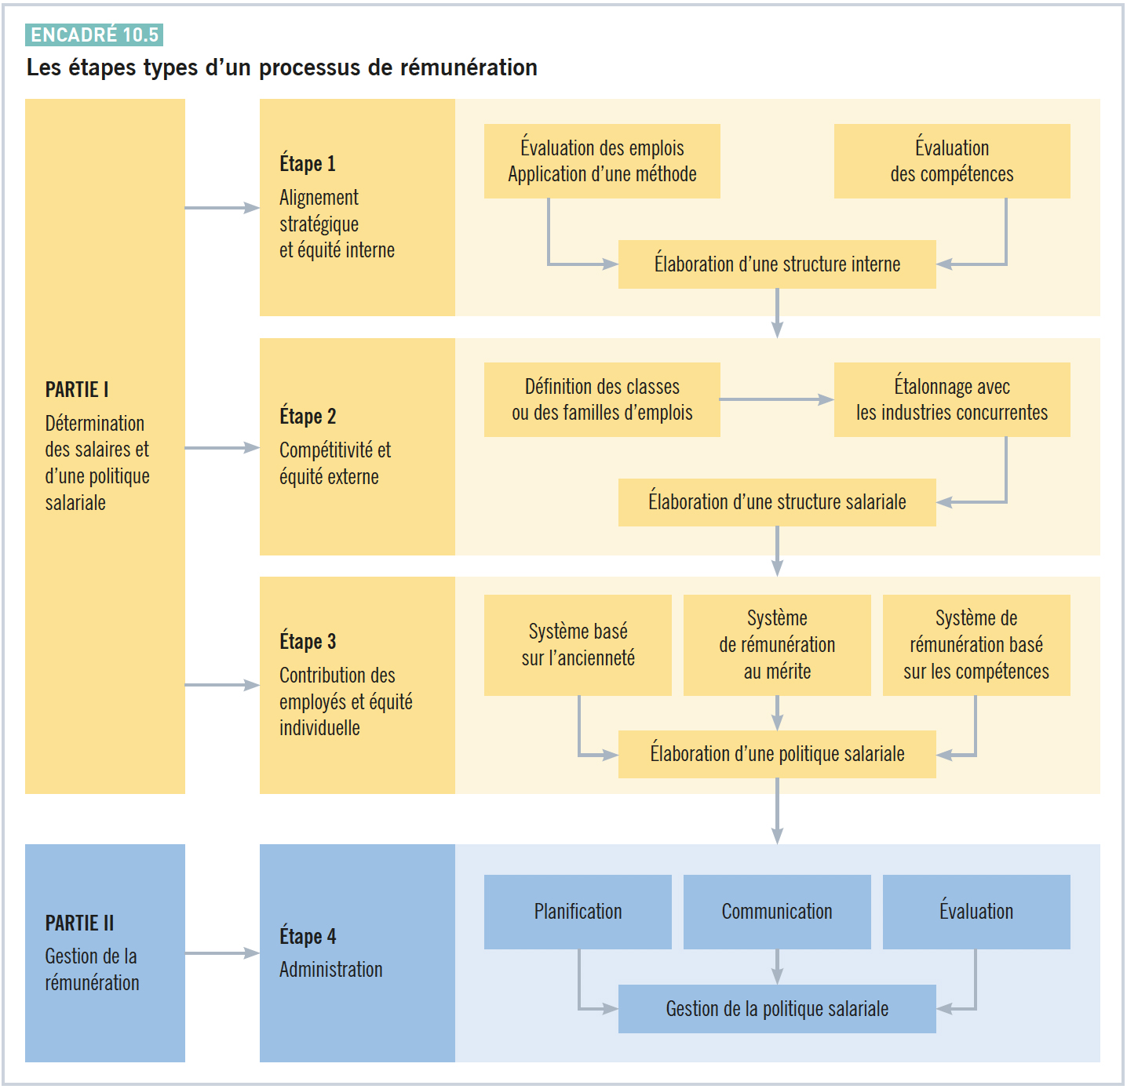
8
Notes:
Dupliquez la diapositive pour ajouter d’autres figures

Slide 9
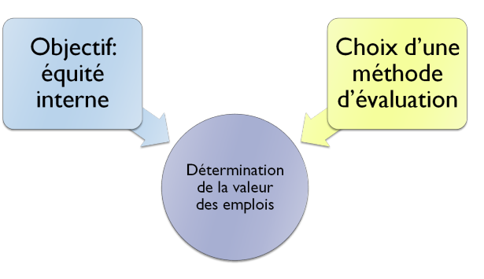
10.3 L’évaluation des emplois
© ERPI, tous droits réservés.
Reproduction sur support papier autorisée aux utilisateurs du manuel.
CHAPITRE 10 LA RÉMUNÉRATION DIRECTE
9
Notes:
Dupliquez la diapositive pour ajouter d’autres figures

Slide 10
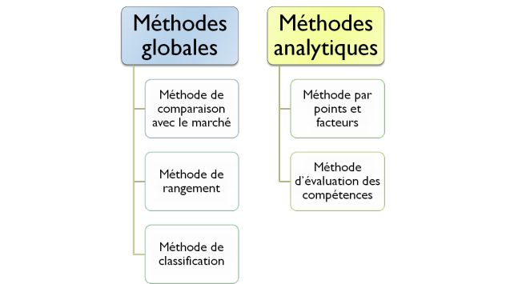
L’évaluation des emplois : les méthodes
10.3 SUITE
© ERPI, tous droits réservés.
Reproduction sur support papier autorisée aux utilisateurs du manuel.
CHAPITRE 10 LA RÉMUNÉRATION DIRECTE
10
Notes:
Dupliquez la diapositive pour ajouter d’autres figures

Slide 11
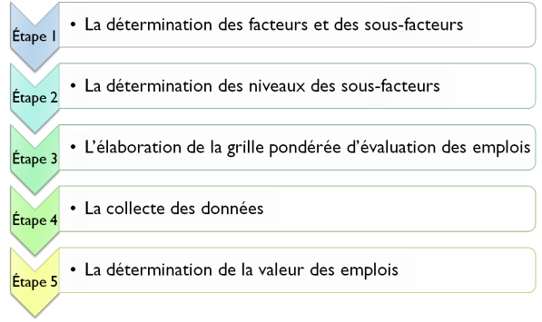
La méthode par points et facteurs
10.3 SUITE
© ERPI, tous droits réservés.
Reproduction sur support papier autorisée aux utilisateurs du manuel.
CHAPITRE 10 LA RÉMUNÉRATION DIRECTE
11
Notes:
Dupliquez la diapositive pour ajouter d’autres figures

Slide 12
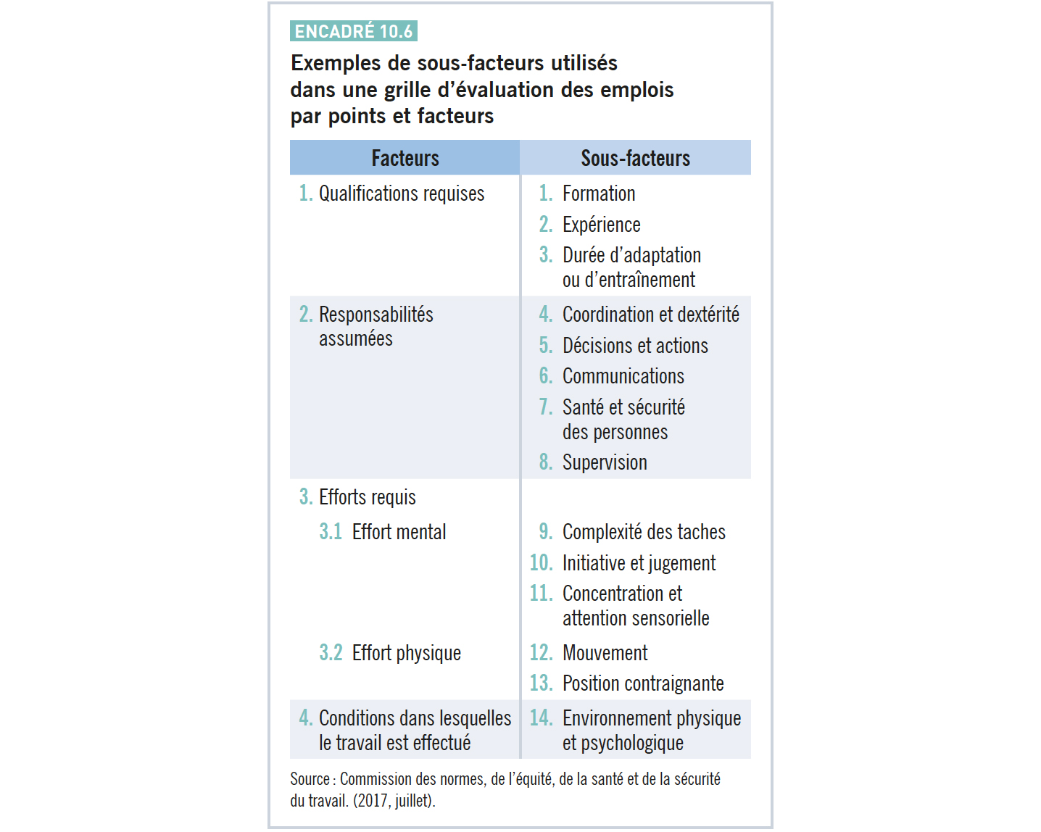
Étape 1 : La détermination des facteurs et des sous-facteurs
10.3 SUITE
© ERPI, tous droits réservés.
Reproduction sur support papier autorisée aux utilisateurs du manuel.
CHAPITRE 10 LA RÉMUNÉRATION DIRECTE
12
Notes:
Dupliquez la diapositive pour ajouter d’autres figures

Slide 13
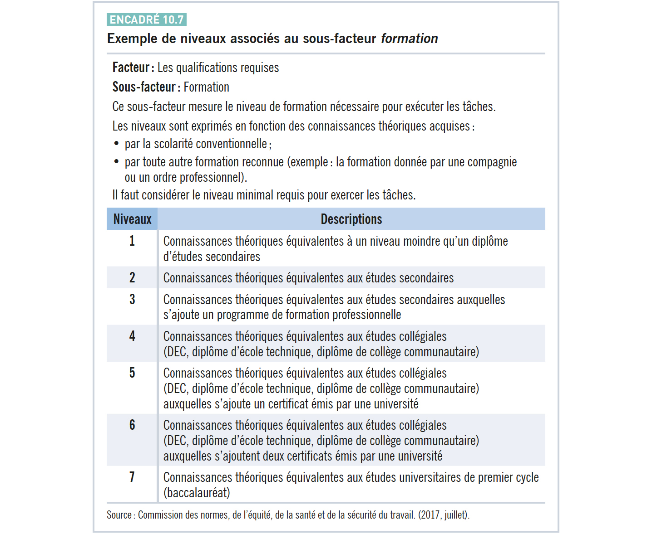
Étape 2 : La détermination des niveaux des sous-facteurs
10.3 SUITE
© ERPI, tous droits réservés.
Reproduction sur support papier autorisée aux utilisateurs du manuel.
CHAPITRE 10 LA RÉMUNÉRATION DIRECTE
13
Notes:
Dupliquez la diapositive pour ajouter d’autres figures

Slide 14
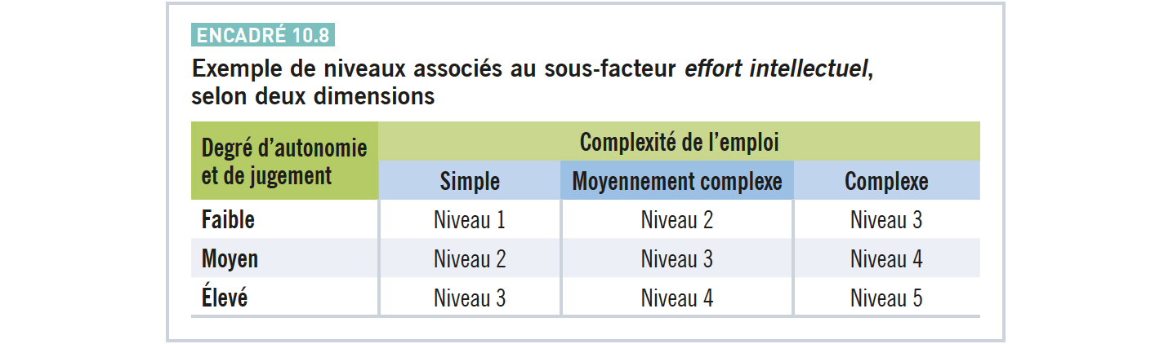
Étape 2 : La détermination des niveaux des sous-facteurs (suite)
10.3 SUITE
© ERPI, tous droits réservés.
Reproduction sur support papier autorisée aux utilisateurs du manuel.
CHAPITRE 10 LA RÉMUNÉRATION DIRECTE
14
Notes:
Dupliquez la diapositive pour ajouter d’autres figures

Slide 15
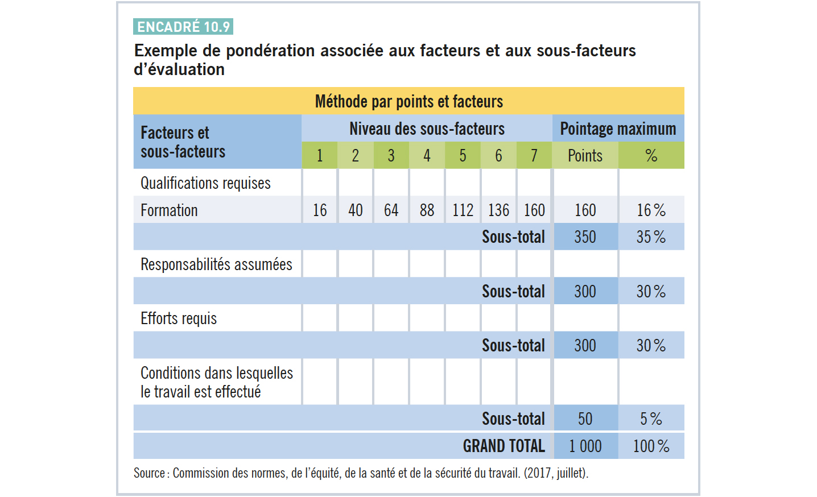
Étape 3 : L’élaboration de la grille pondérée d’évaluation des emplois
10.3 SUITE
© ERPI, tous droits réservés.
Reproduction sur support papier autorisée aux utilisateurs du manuel.
CHAPITRE 10 LA RÉMUNÉRATION DIRECTE
15
Notes:
Dupliquez la diapositive pour ajouter d’autres figures

Slide 16
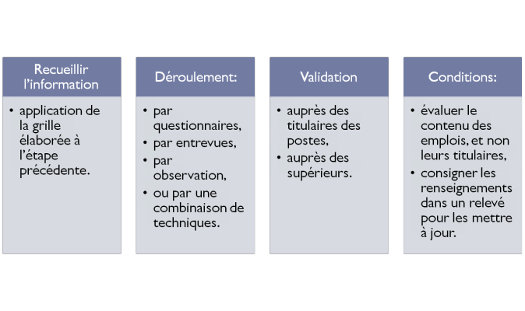
Étape 4 : La collecte des données
10.3 SUITE
© ERPI, tous droits réservés.
Reproduction sur support papier autorisée aux utilisateurs du manuel.
CHAPITRE 10 LA RÉMUNÉRATION DIRECTE
16
Notes:
Dupliquez la diapositive pour ajouter d’autres figures

Slide 17
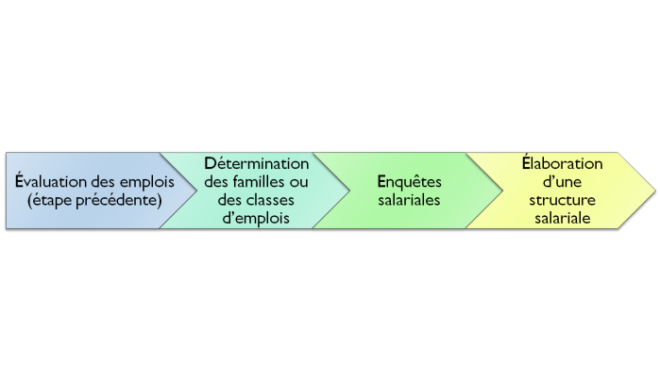
10.4 L’élaboration des structures salariales
© ERPI, tous droits réservés.
Reproduction sur support papier autorisée aux utilisateurs du manuel.
CHAPITRE 10 LA RÉMUNÉRATION DIRECTE
17
Notes:
Dupliquez la diapositive pour ajouter d’autres figures

Slide 18
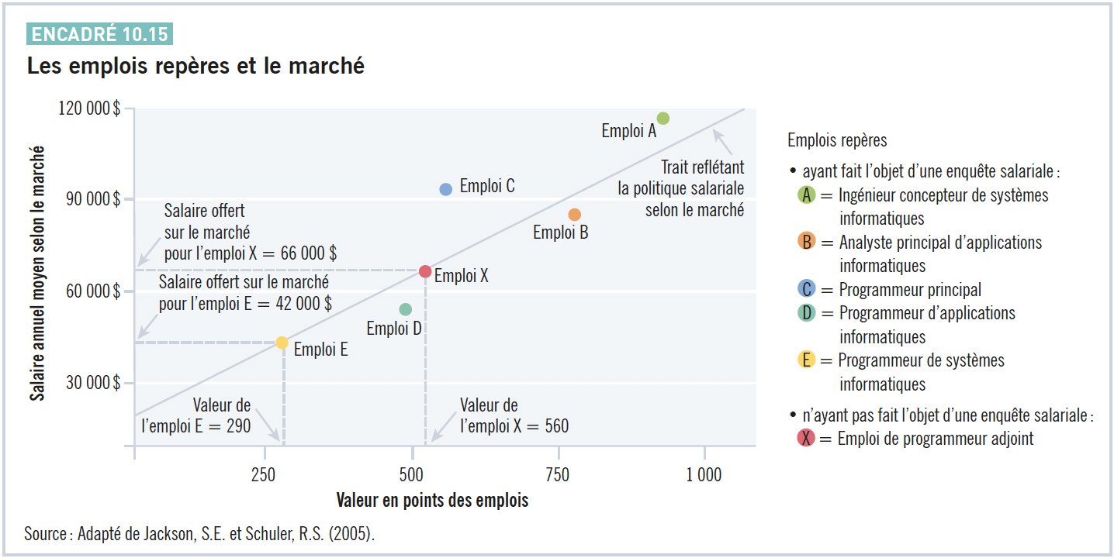
18
Notes:
Dupliquez la diapositive pour ajouter d’autres figures

Slide 19
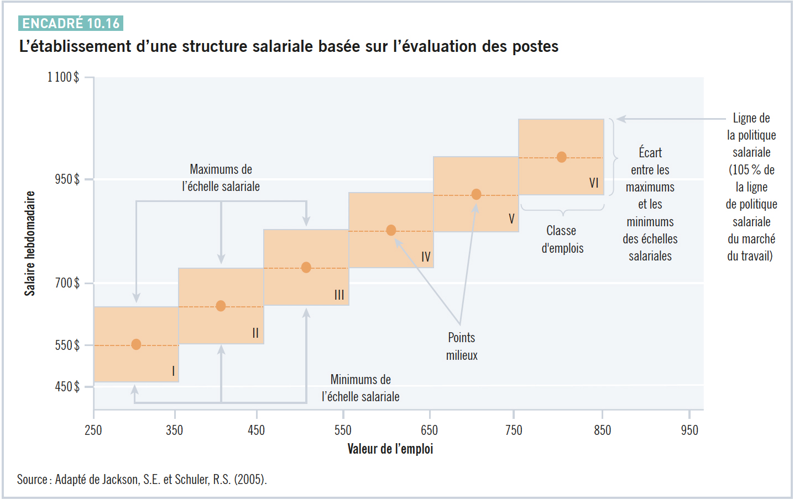
Une illustration d’une structure salariale basée sur l’évaluation des postes
10.4 SUITE
© ERPI, tous droits réservés.
Reproduction sur support papier autorisée aux utilisateurs du manuel.
CHAPITRE 10 LA RÉMUNÉRATION DIRECTE
19
19
Notes:
Dupliquez la diapositive pour ajouter d’autres figures

Slide 20
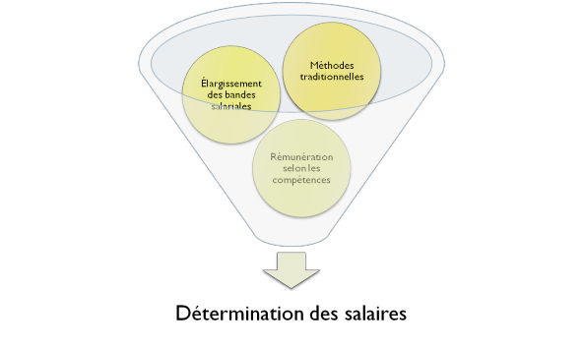
10.5 La détermination des salaires et des autres formes de rémunération individuelle
© ERPI, tous droits réservés.
Reproduction sur support papier autorisée aux utilisateurs du manuel.
CHAPITRE 10 LA RÉMUNÉRATION DIRECTE
20
Notes:
Dupliquez la diapositive pour ajouter d’autres figures

Slide 21
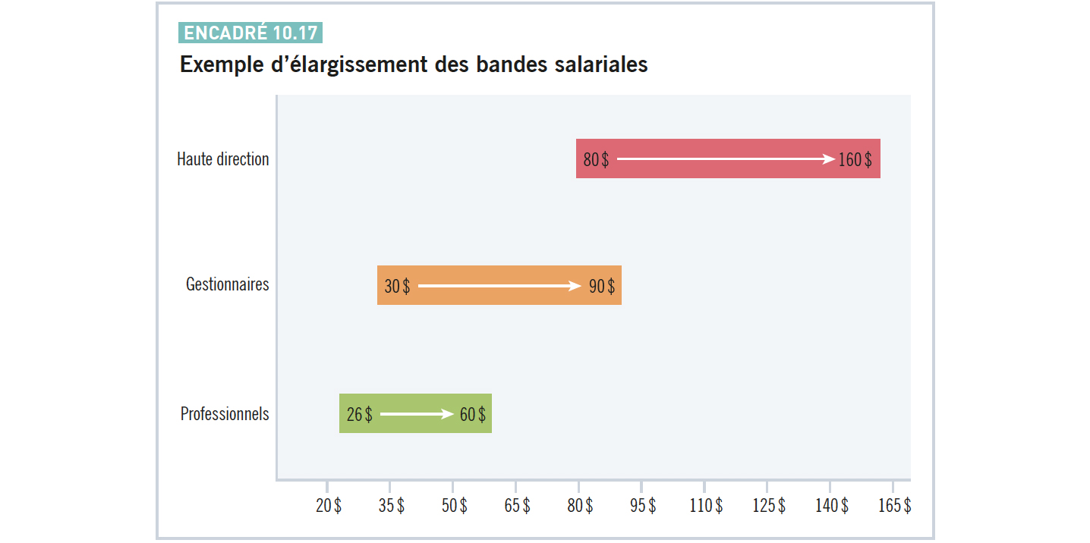
L’élargissement des bandes salariales
10.5 SUITE
© ERPI, tous droits réservés.
Reproduction sur support papier autorisée aux utilisateurs du manuel.
CHAPITRE 10 LA RÉMUNÉRATION DIRECTE
21
Notes:
Dupliquez la diapositive pour ajouter d’autres figures

Slide 22
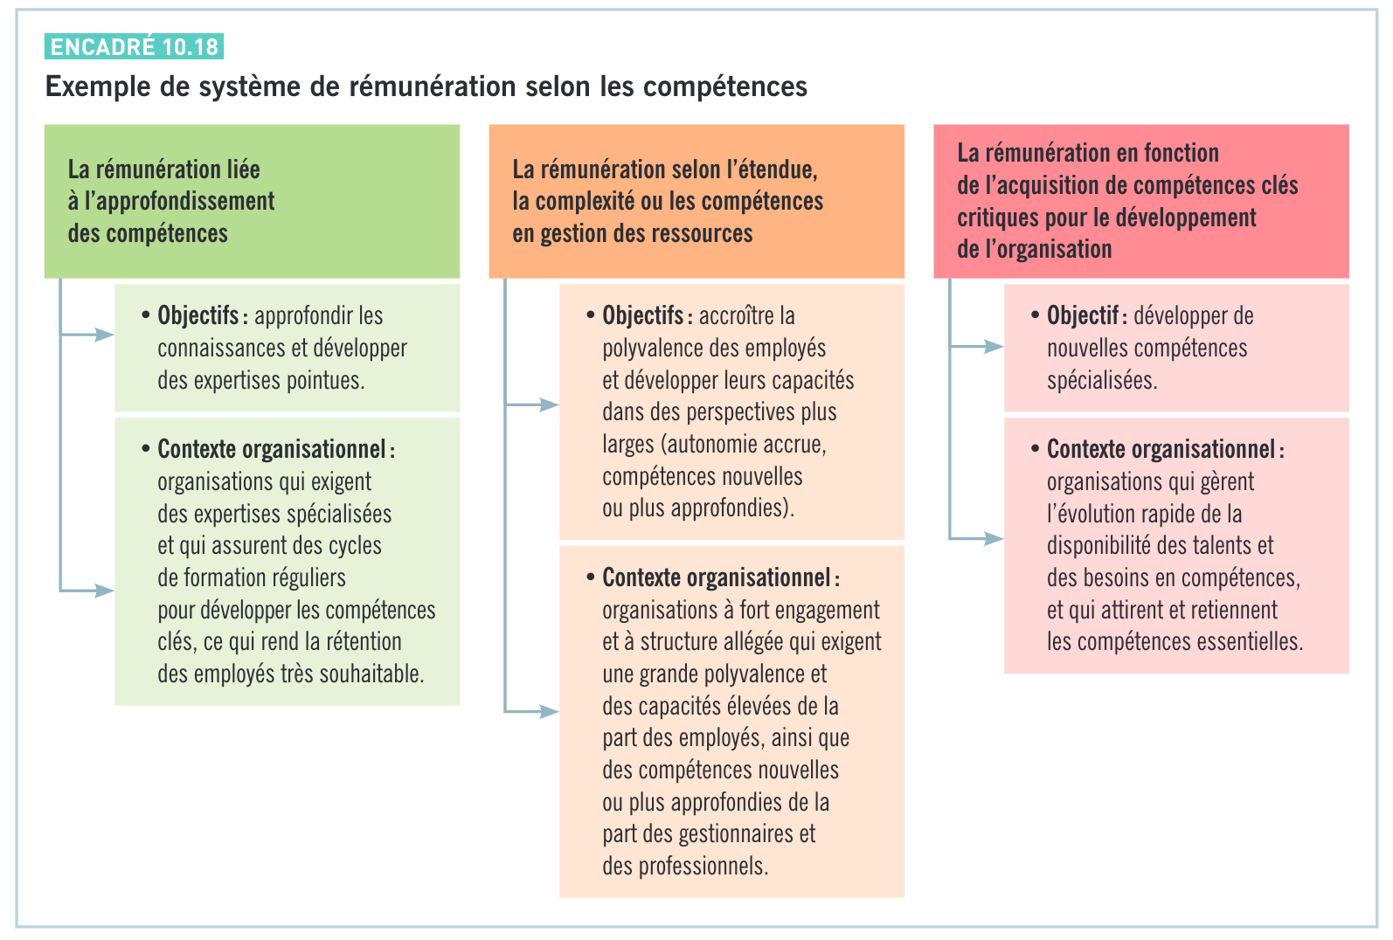
La rémunération selon les compétences : un exemple
10.5 SUITE
© ERPI, tous droits réservés.
Reproduction sur support papier autorisée aux utilisateurs du manuel.
CHAPITRE 10 LA RÉMUNÉRATION DIRECTE
22
Notes:
Dupliquez la diapositive pour ajouter d’autres figures

Slide 23
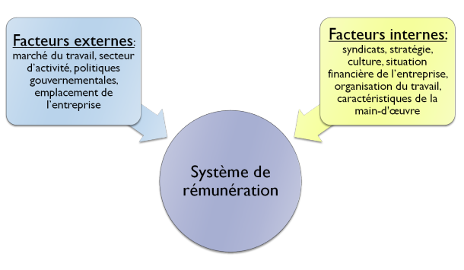
10.6 Les aspects à considérer en matière de rémunération
© ERPI, tous droits réservés.
Reproduction sur support papier autorisée aux utilisateurs du manuel.
CHAPITRE 10 LA RÉMUNÉRATION DIRECTE
23
Notes:
Dupliquez la diapositive pour ajouter d’autres figures

Slide 24
10.7 L’équité salariale
Corriger les écarts salariaux entre les emplois à prédominance féminine et les emplois à prédominance masculine de manière proactive.
Le champ d’application de la Loi
Les comités d’équité salariale
La mise en œuvre d’un programme d’équité salariale : une démarche en quatre étapes
La Loi sur l’équité salariale : autres considérations importantes
© ERPI, tous droits réservés.
Reproduction sur support papier autorisée aux utilisateurs du manuel.
CHAPITRE 10 LA RÉMUNÉRATION DIRECTE
24
Notes:
Dupliquez la diapositive pour ajouter d’autres figures

Slide 25
Le champ d’application de la Loi
10.7 SUITE
Les entreprises de 100 salariés et plus sont tenues de former un comité chargé d’élaborer le programme d’équité salariale.
Celles qui ont entre 50 et 99 salariés doivent établir un programme d’équité salariale
et entreprendre une démarche conjointe patronale-syndicale; les modalités d’une telle démarche ne sont cependant pas précisées.
Les entreprises de moins de 50 salariés ont simplement une obligation de résultat, celle de déterminer les rajustements salariaux nécessaires. Elles ne sont pas tenues d’établir un programme ni de constituer un comité.
© ERPI, tous droits réservés.
Reproduction sur support papier autorisée aux utilisateurs du manuel.
CHAPITRE 10 LA RÉMUNÉRATION DIRECTE
25
Notes:
Dupliquez la diapositive pour ajouter d’autres figures

Slide 26
Les comités d’équité salariale
10.7 SUITE
Pour les entreprises de 100 salariés et plus
  Le comité d’équité salariale, constitué conjointement par l’employeur
  et les salariés, est chargé de la mise en œuvre du processus d’équité salariale dans l’entreprise.
  La participation au comité d’équité salariale n’est pas réservée aux représentants des employés syndiqués et s’étend aussi aux employés non syndiqués.
  Dans le cas des employés non sydiqués, l’employeur est tenu de leur permettre de se réunir sur les lieux de travail afin d’élire leurs représentants.
© ERPI, tous droits réservés.
Reproduction sur support papier autorisée aux utilisateurs du manuel.
CHAPITRE 10 LA RÉMUNÉRATION DIRECTE
26
Notes:
Dupliquez la diapositive pour ajouter d’autres figures

Slide 27
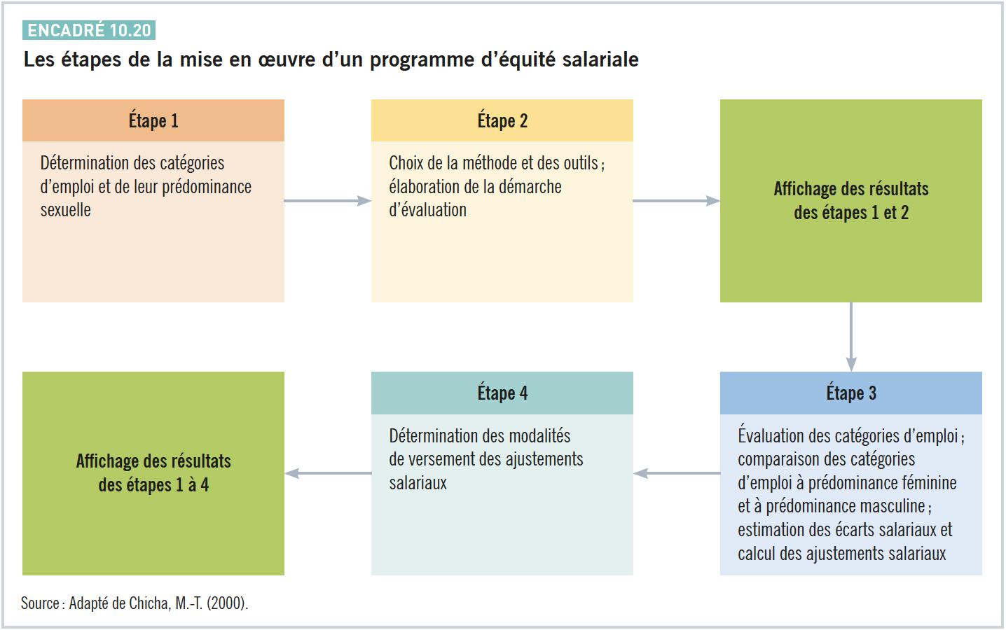
Les étapes de la mise en œuvre d’un programme d’équité salariale
27
Notes:
Dupliquez la diapositive pour ajouter d’autres figures

Slide 28
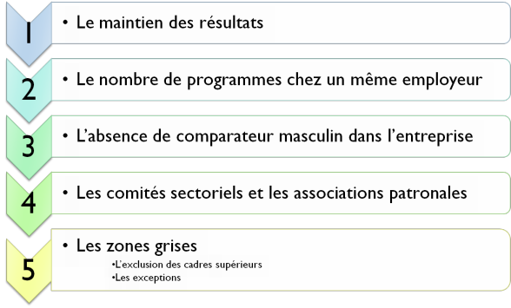
La Loi sur l’équité salariale : autres considérations importantes
10.7 SUITE
© ERPI, tous droits réservés.
Reproduction sur support papier autorisée aux utilisateurs du manuel.
CHAPITRE 10 LA RÉMUNÉRATION DIRECTE
28
Notes:
Dupliquez la diapositive pour ajouter d’autres figures

Slide 29
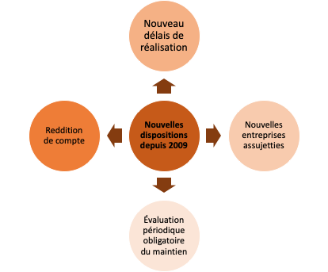
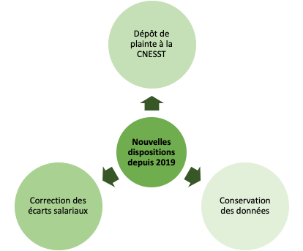
La Loi sur l’équité salariale
Nouvelles dispositions en 2009 et en 2019
10.7 SUITE
© ERPI, tous droits réservés.
Reproduction sur support papier autorisée aux utilisateurs du manuel.
CHAPITRE 10 LA RÉMUNÉRATION DIRECTE
29
Notes:
Dupliquez la diapositive pour ajouter d’autres figures

Slide 30
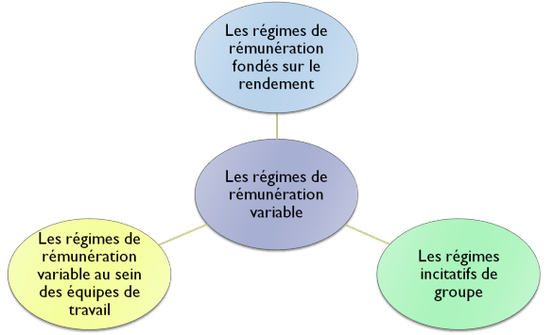
10.8 Les régimes de rémunération variable
© ERPI, tous droits réservés.
Reproduction sur support papier autorisée aux utilisateurs du manuel.
CHAPITRE 10 LA RÉMUNÉRATION DIRECTE
30
Notes:
Dupliquez la diapositive pour ajouter d’autres figures

Slide 31
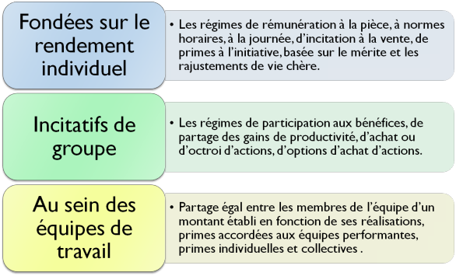
Les formes de rémunération variables
10.8 SUITE
© ERPI, tous droits réservés.
Reproduction sur support papier autorisée aux utilisateurs du manuel.
CHAPITRE 10 LA RÉMUNÉRATION DIRECTE
31
Notes:
Dupliquez la diapositive pour ajouter d’autres figures

Slide 32
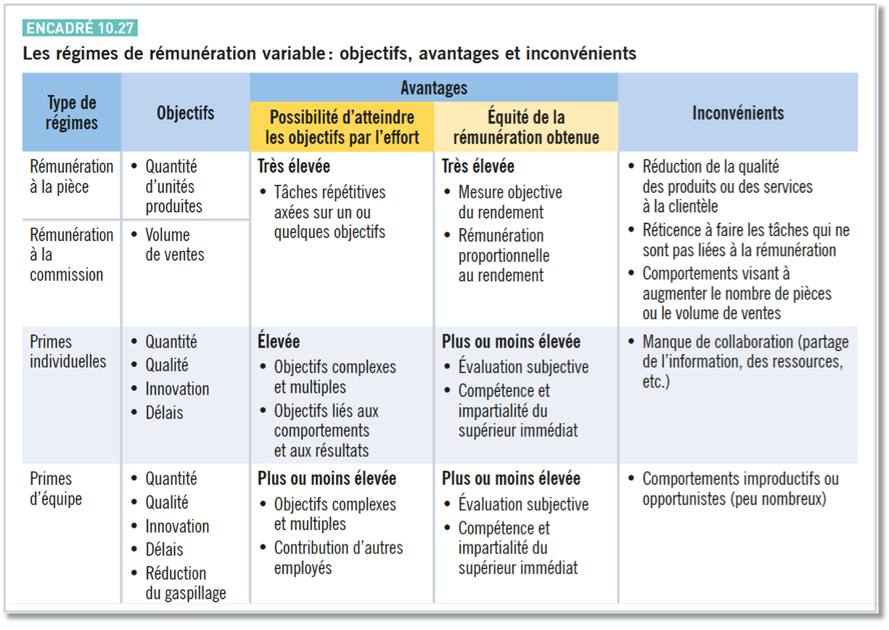
32
Notes:
Dupliquez la diapositive pour ajouter d’autres figures

Slide 33
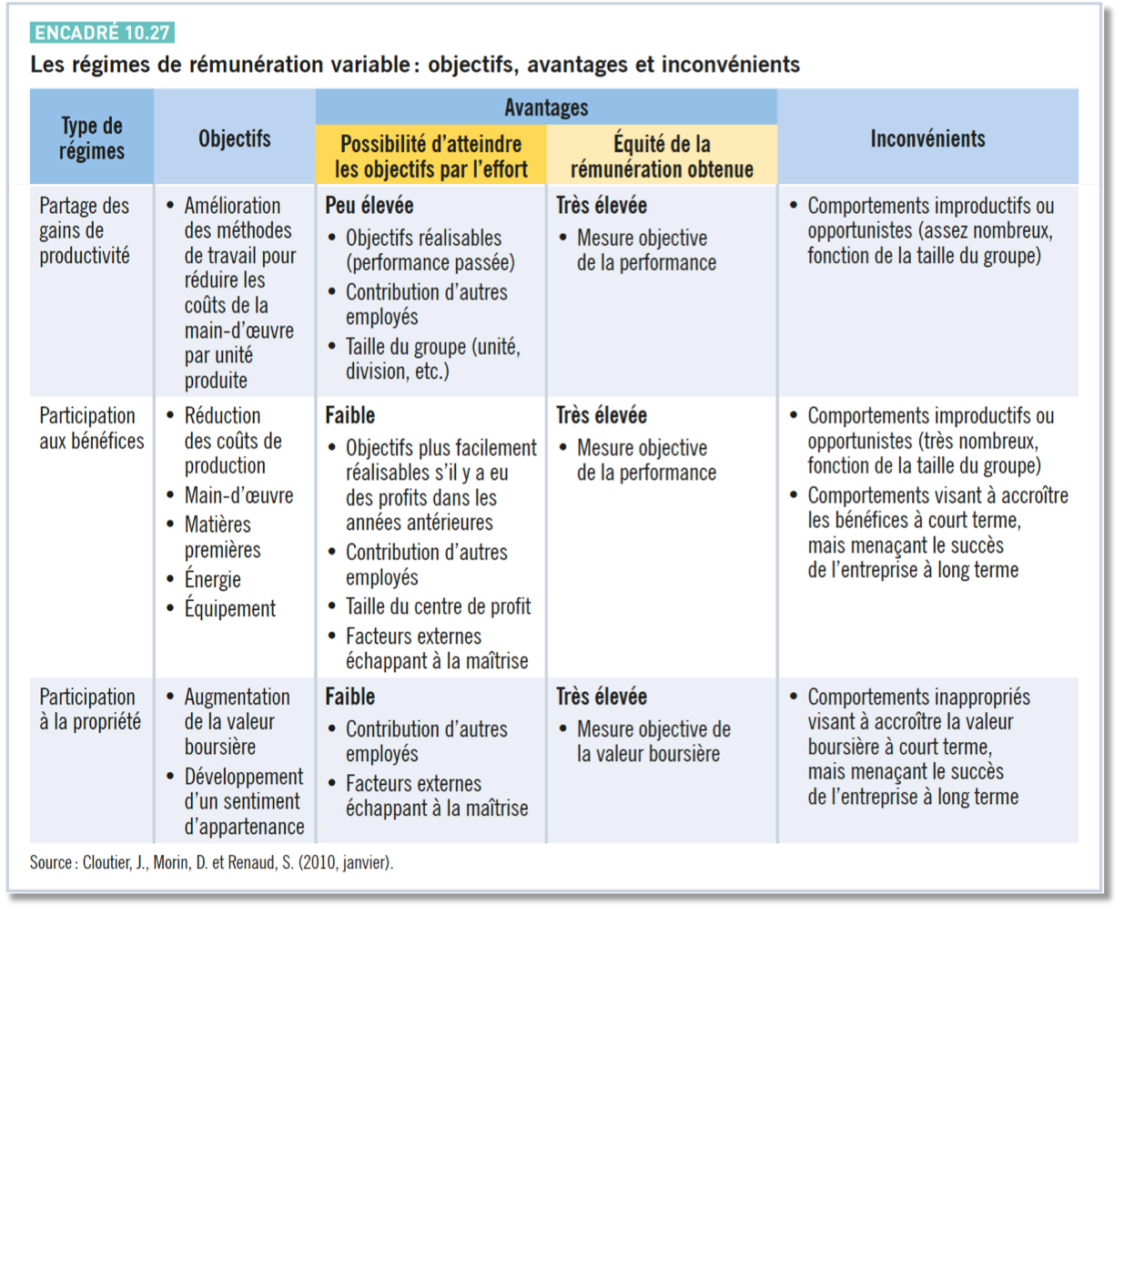
ENCADRÉ 10.27 SUITE
33
Notes:
Dupliquez la diapositive pour ajouter d’autres figures

Slide 34
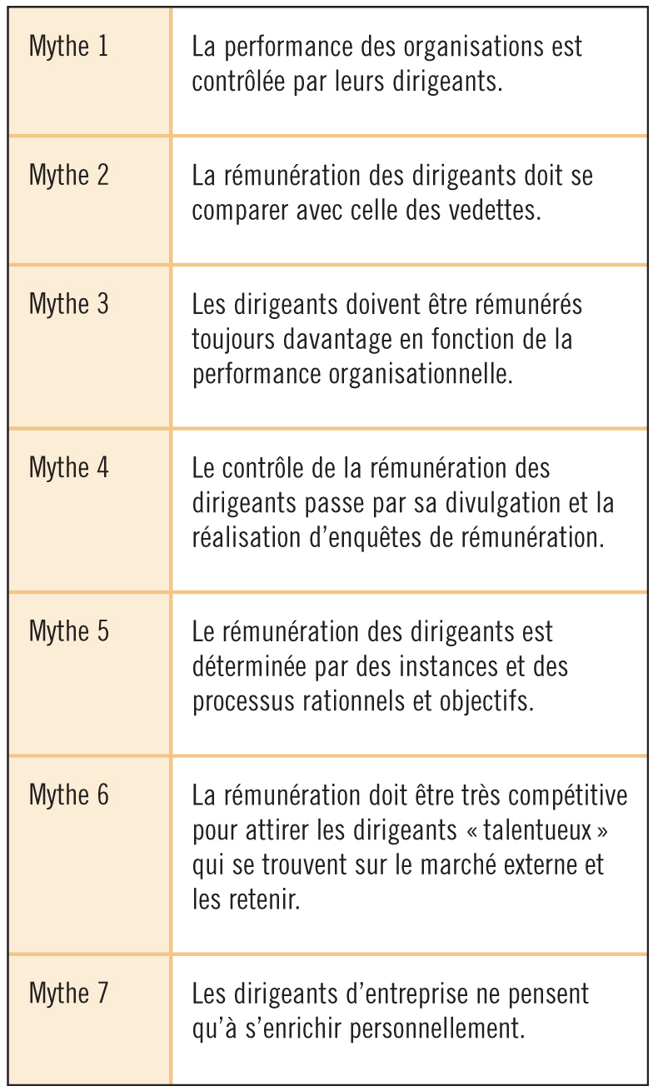
La rémunération des dirigeants : les mythes
10.8 SUITE
© ERPI, tous droits réservés.
Reproduction sur support papier autorisée aux utilisateurs du manuel.
CHAPITRE 10 LA RÉMUNÉRATION DIRECTE
34
Notes:
Dupliquez la diapositive pour ajouter d’autres figures

Slide 35
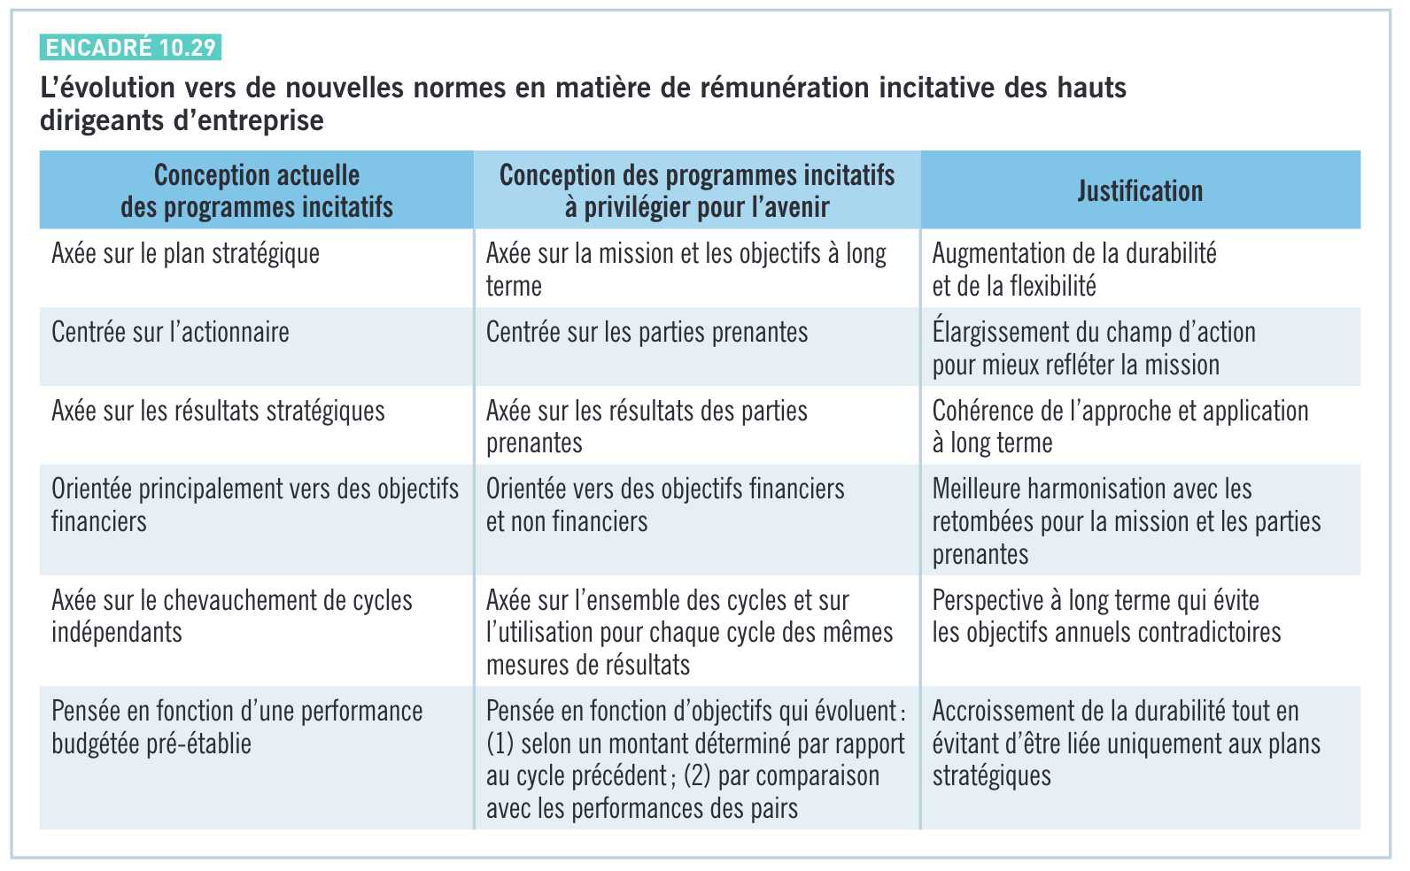
La rémunération des dirigeants (suite)
10.8 SUITE
© ERPI, tous droits réservés.
Reproduction sur support papier autorisée aux utilisateurs du manuel.
CHAPITRE 10 LA RÉMUNÉRATION DIRECTE
35
Notes:
Dupliquez la diapositive pour ajouter d’autres figures

Slide 36
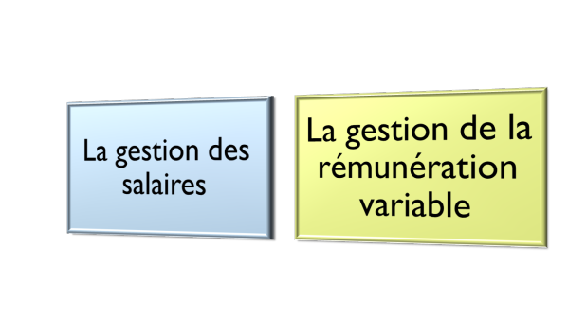
10.9 La gestion de la rémunération
© ERPI, tous droits réservés.
Reproduction sur support papier autorisée aux utilisateurs du manuel.
CHAPITRE 10 LA RÉMUNÉRATION DIRECTE
36
Notes:
Dupliquez la diapositive pour ajouter d’autres figures

Slide 37
La gestion de la rémunération variable
10.9 SUITE
Les conditions
de succès
  La nature de l’agent
  de renforcement
  Le moment choisi pour
  le renforcement
  L’influence de l’agent
  de renforcement
  Le caractère approprié
  de l’agent de renforcement
  Le caractère routinier de l’agent de renforcement
  La programmation de l’agent de renforcement
Les difficultés liées…
  … à la définition et à la mesure du rendement;
  … à la détermination
  de récompenses les plus appréciées;
  … à l’établissement
  d’un lien entre les récompenses et
  le rendement.
Les facteurs
à considérer
  Les conditions individuelles
  Les conditions organisationnelles
© ERPI, tous droits réservés.
Reproduction sur support papier autorisée aux utilisateurs du manuel.
CHAPITRE 10 LA RÉMUNÉRATION DIRECTE
37
Notes:
Dupliquez la diapositive pour ajouter d’autres figures

Slide 38
10.10 L’évaluation de la rémunération directe
Indépendamment des conditions organisationnelles, on peut évaluer
le régime de rémunération au rendement selon trois critères :
La relation entre le rendement et la rémunération, c’est-à-dire le temps qui sépare le rendement et la paie.
Sa capacité de réduire les conséquences négatives d’un bon rendement, comme l’ostracisme social.
Sa capacité de véhiculer la perception que les récompenses non pécuniaires, comme la coopération et la reconnaissance, sont des facteurs de bon rendement.
© ERPI, tous droits réservés.
Reproduction sur support papier autorisée aux utilisateurs du manuel.
CHAPITRE 10 LA RÉMUNÉRATION DIRECTE
38
Notes:
Dupliquez la diapositive pour ajouter d’autres figures

Slide 39
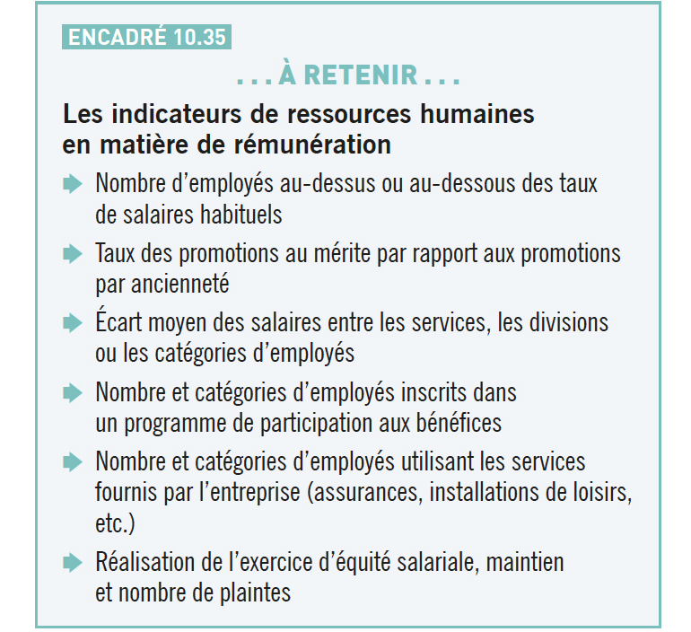
Les indicateurs de ressources humaines en matière de rémunération
10.10 SUITE
© ERPI, tous droits réservés.
Reproduction sur support papier autorisée aux utilisateurs du manuel.
CHAPITRE 10 LA RÉMUNÉRATION DIRECTE
39
Notes:
Dupliquez la diapositive pour ajouter d’autres figures

